Slide 1
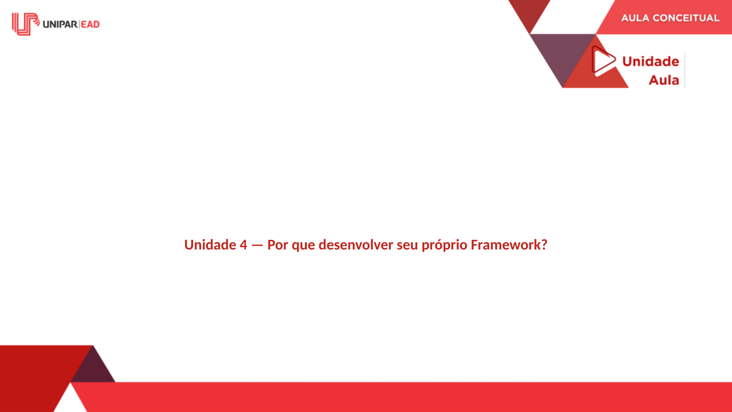
Notes:
FALA DO PROFESSOR: Nesta aula, vamos projetar a arquitetura do nosso mini framework. Antes de escrever código, precisamos definir a estrutura — quais componentes teremos, como eles se conectam e qual será a API pública. Essa é uma etapa de design. Um bom design antes de codificar economiza horas de refatoração depois.

Slide 2
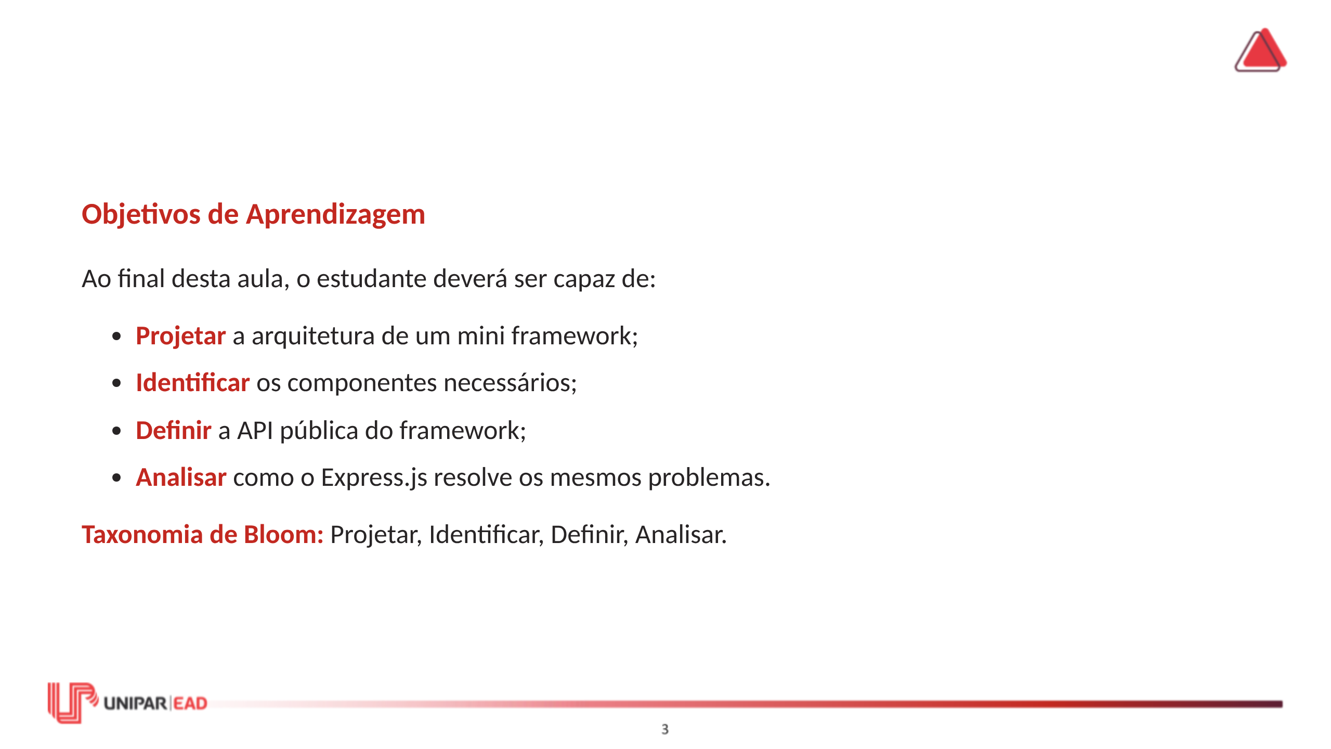

Slide 3
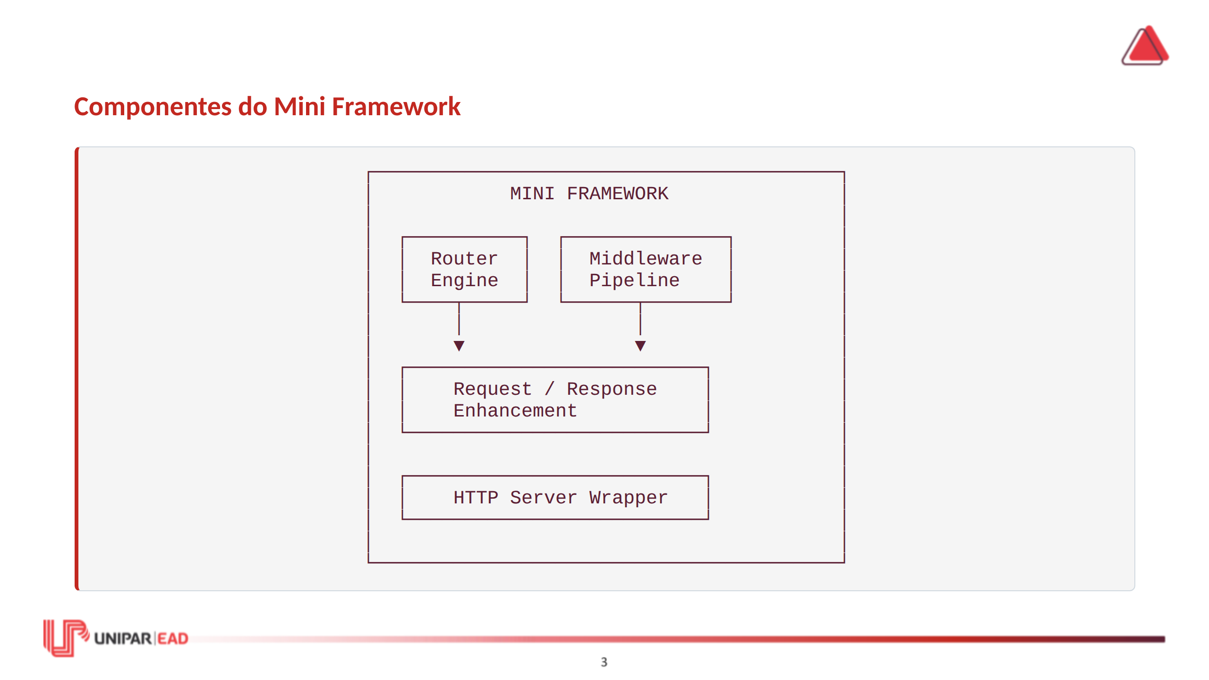
Notes:
FALA DO PROFESSOR: Nosso mini framework terá quatro componentes principais. Router Engine: é o componente que mapeia métodos HTTP e URLs para handlers. Quando uma requisição chega, o Router encontra o handler correto. Middleware Pipeline: é o componente que executa uma cadeia de funções antes do handler principal. Cada middleware pode processar a requisição, modificar dados ou interromper a cadeia. Request/Response Enhancement: é o componente que adiciona métodos úteis aos objetos req e res do Node.js — como res.json(), req.params, req.body. HTTP Server Wrapper: é o componente que encapsula o módulo http do Node.js, fornecendo uma API mais amigável — como app.listen(), app.get(), app.post().

Slide 4
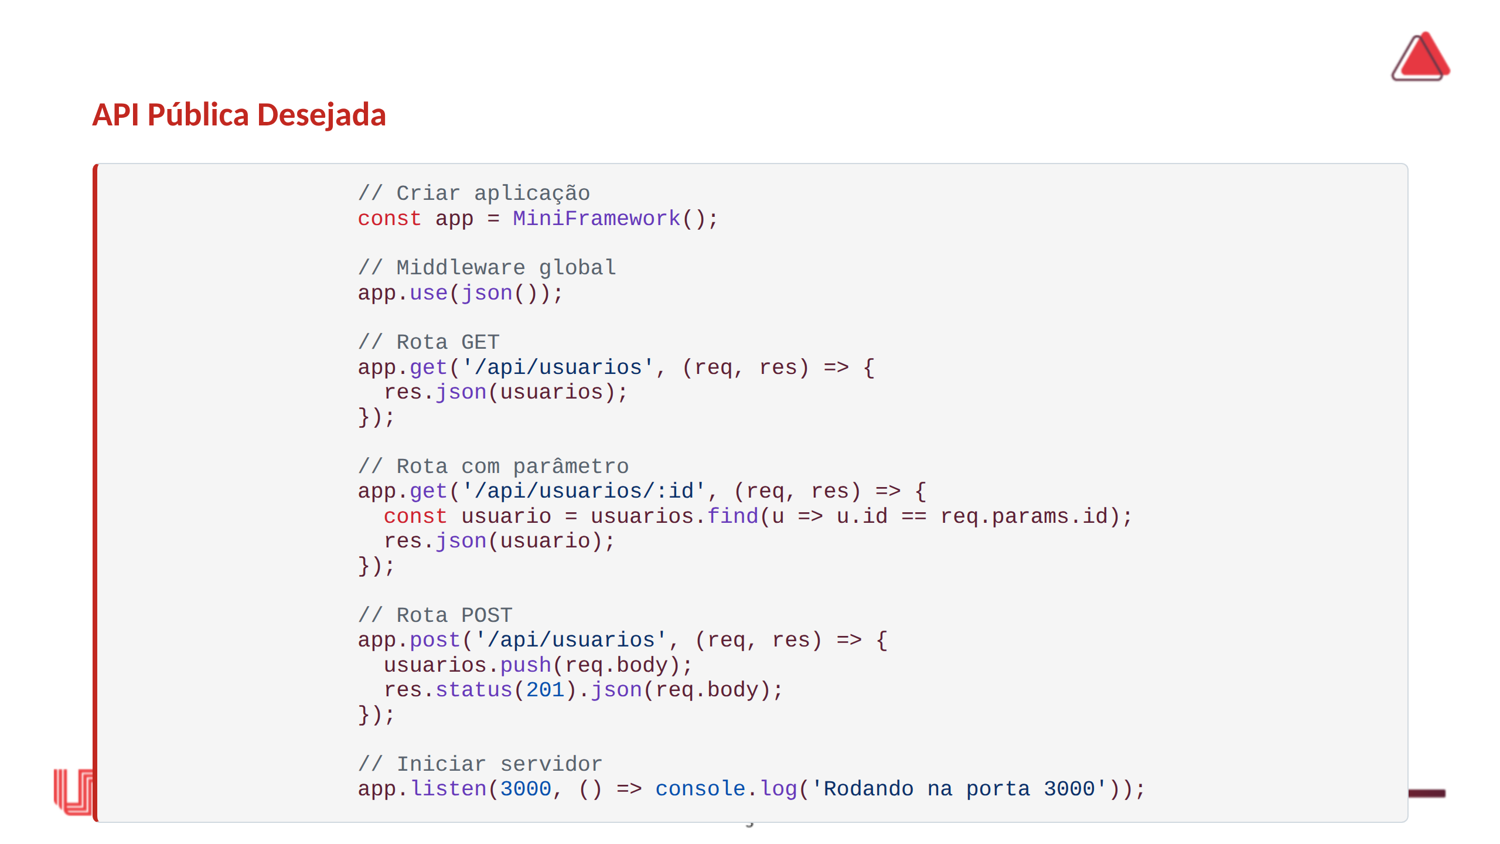
Notes:
FALA DO PROFESSOR: Esta é a API que queremos alcançar. Observe como ela é semelhante ao Express — app.get(), app.post(), app.use(), app.listen(), req.params, req.body, res.json(), res.status(). Não vamos copiar o Express. Vamos implementar apenas o essencial — o suficiente para que a API seja familiar e funcional. A semelhança é intencional. Se você já sabe Express, nosso mini framework será intuitivo. E se você entender como nosso mini framework funciona, entenderá como o Express funciona.

Slide 5
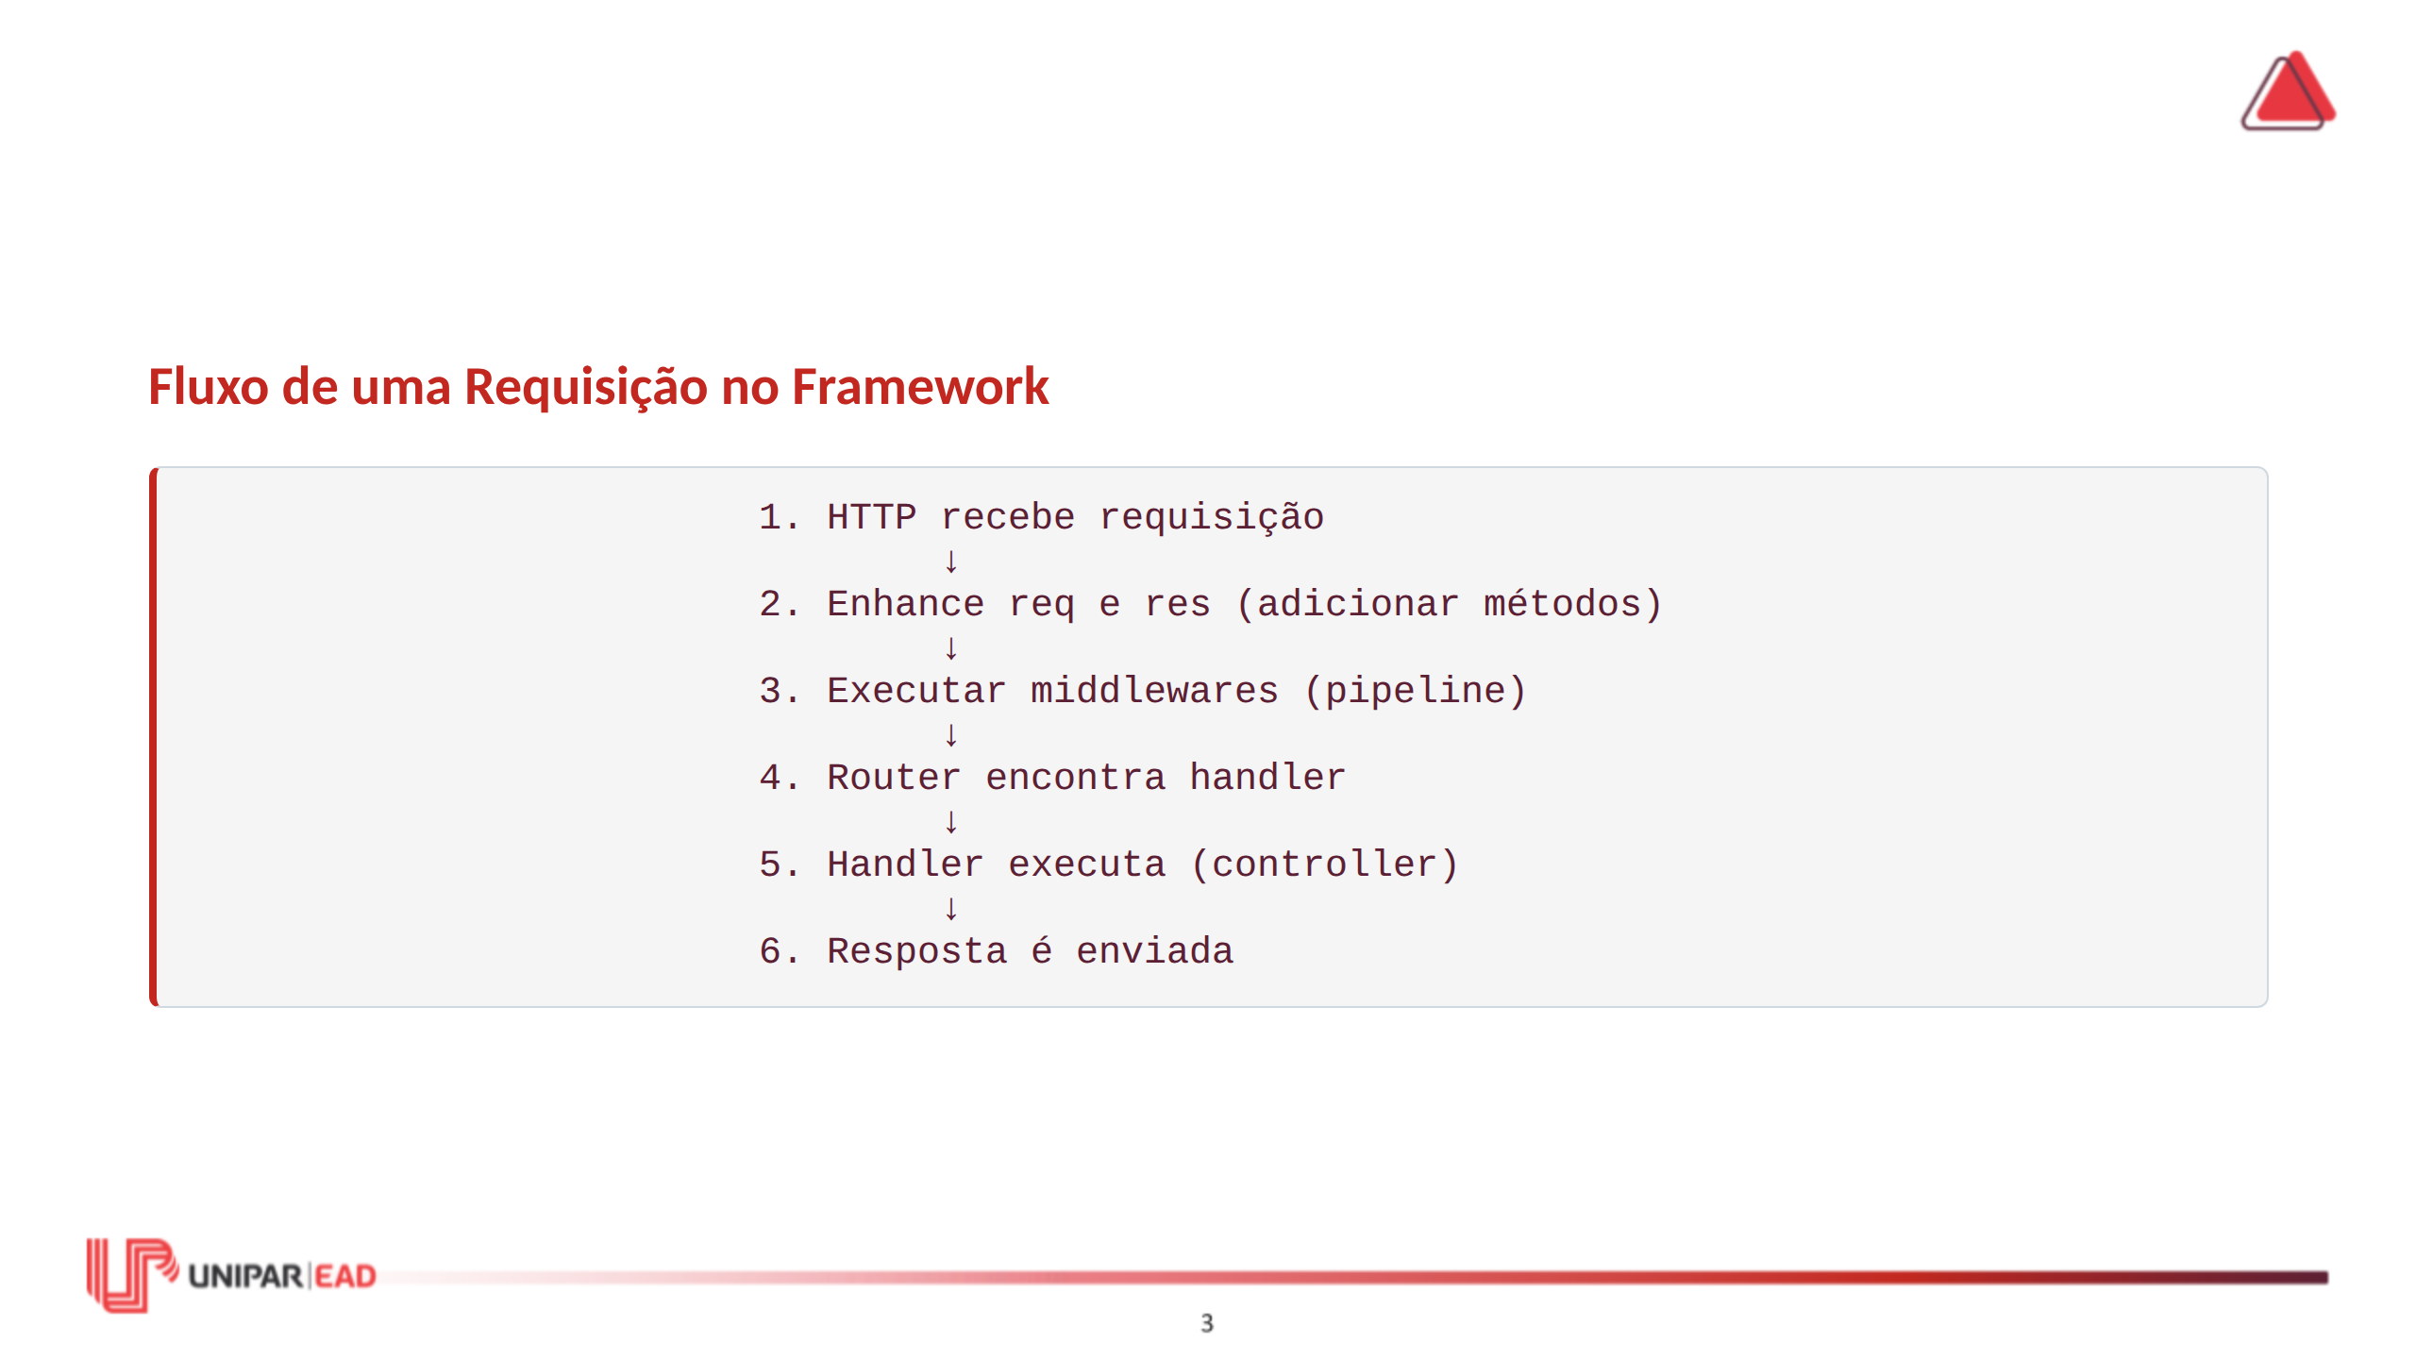
Notes:
FALA DO PROFESSOR: Este é o fluxo interno do framework. Vamos entender cada etapa. 1. O módulo http do Node.js recebe a requisição bruta. 2. Nós "melhoramos" os objetos req e res — adicionamos req.params, req.body, res.json(), res.status(). 3. Os middlewares são executados em sequência. Cada um pode processar a requisição ou interromper a cadeia. 4. O Router encontra o handler correto com base no método HTTP e na URL. 5. O handler (controller) executa a lógica e gera a resposta. 6. A resposta é enviada ao cliente. Esse é o mesmo fluxo do Express. A diferença é que vamos implementar cada etapa do zero.

Slide 6
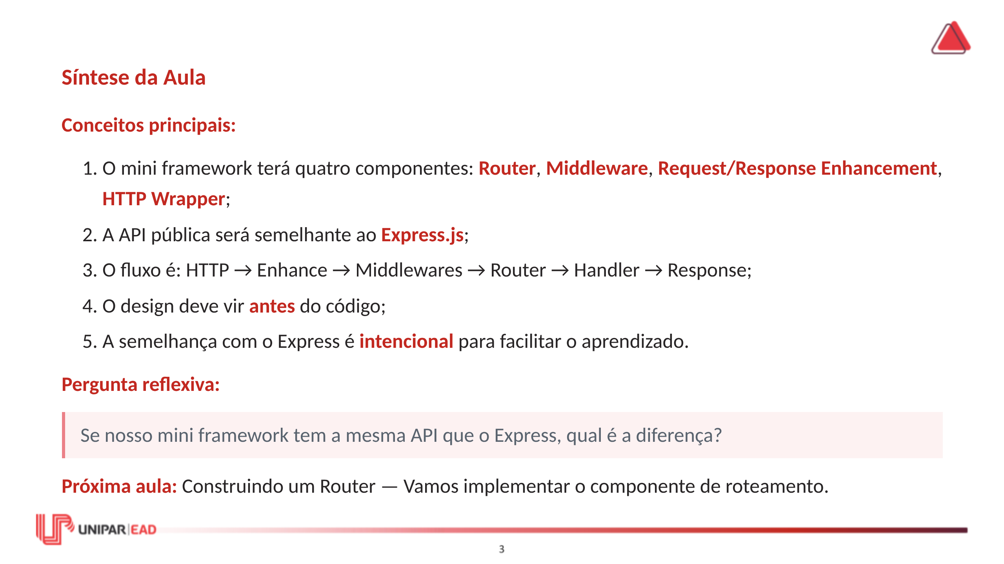
Notes:
FALA DO PROFESSOR: A resposta para a pergunta reflexiva é: a simplicidade. Nosso mini framework implementa apenas o essencial. O Express tem centenas de funcionalidades — nosso framework tem apenas as fundamentais. Na próxima aula, vamos implementar o Router.

Slide 7


